Slide 1
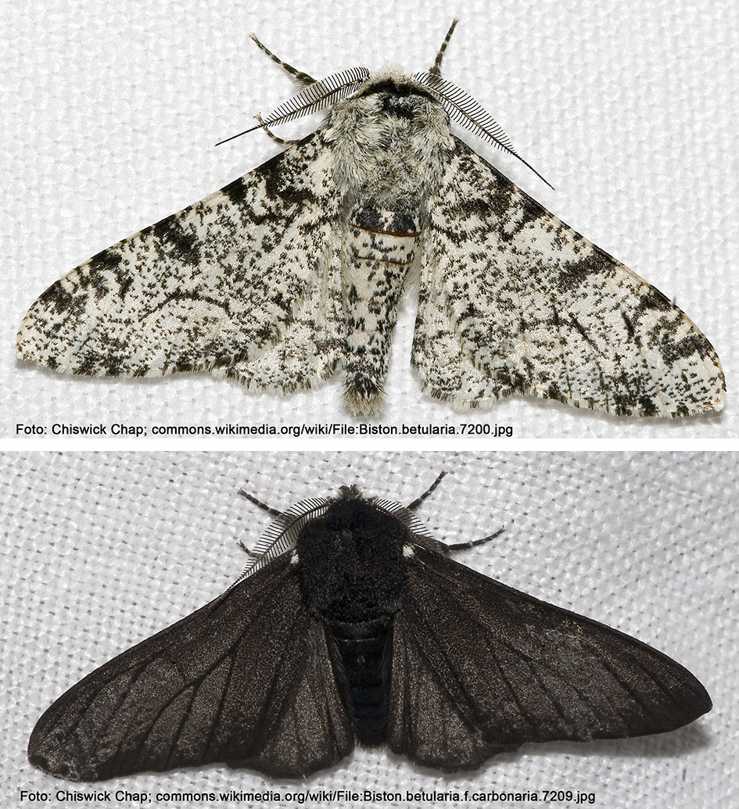
Rückblick Bio-Thema 3: Veränderungen in natürlichen Populationen
Unterschiede zwischen Individuen (Variation) führen zu unterschiedlichen Fortpflanzungschancen und zur Anreicherung vererbbarer Merkmale in einer Population (natürliche Selektion)

Slide 2
Ausblick Bio-Thema 4a: Entstehen Variationen zufällig?
Mutationen geschehen einfach so, also rein zufällig und unabhängig von der Umwelt.
Mutationen werden durch die Umwelt ausgelöst. Wenn es kalt wird, z.B. durch eine Eiszeit, ist es wahrscheinlich, dass eine Mutation auftritt, die eine bessere Wärme-isolation bewirkt (z.B. Daunenfedern bei Vögeln).
Leitfrage 4a: Entstehen Varianten per „Zufall“ oder durch „Planung“? (Nobelpreis 1958)

Slide 3
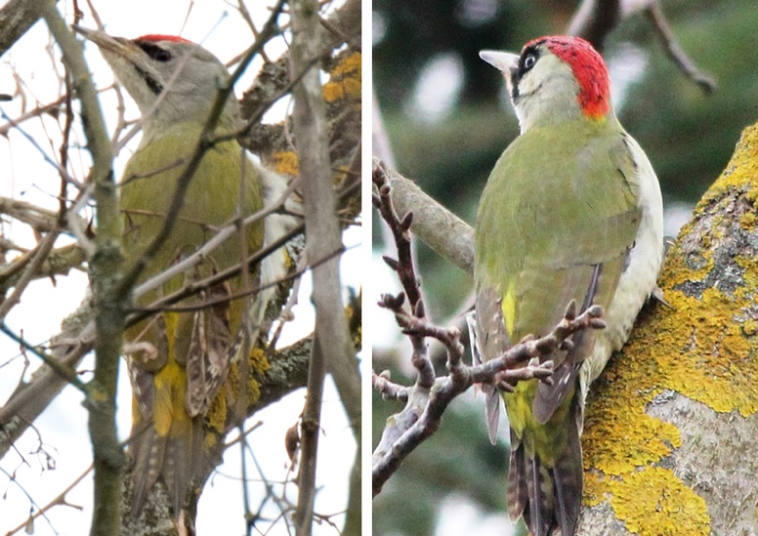
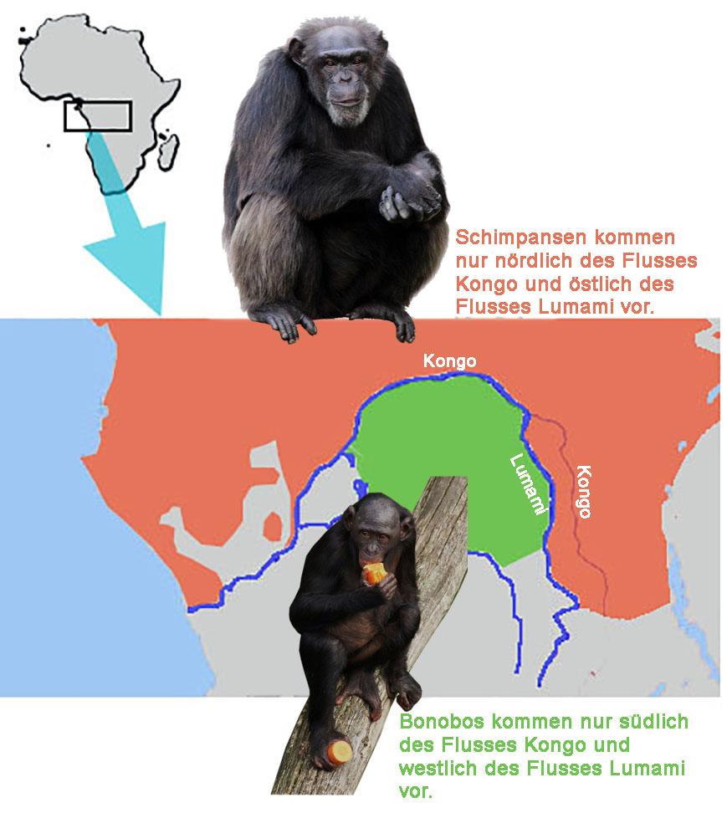
Ausblick Bio-Thema 4b: Wie entstehen zwei Arten aus einer Art?
4b: Zwei Beispiele (Grünspecht/ Grauspecht & Schimpanse/ Bonobo). Wähle eines aus!

Slide 4
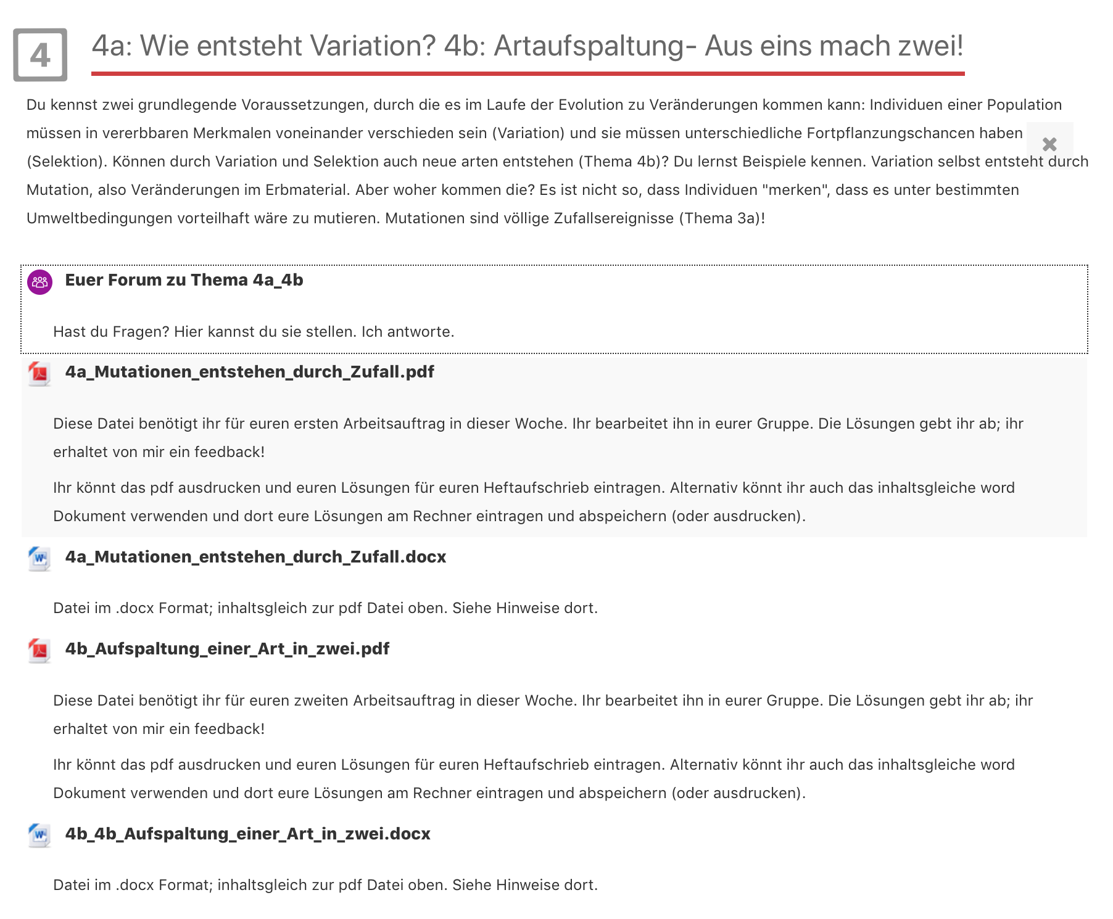
Euer moodle-Kurs zu 4a&4b: So findet ihr euch zurecht!

